Slide 1

FC PFYN
Spieleranmeldung
und
allgemeine Informationen

Slide 2


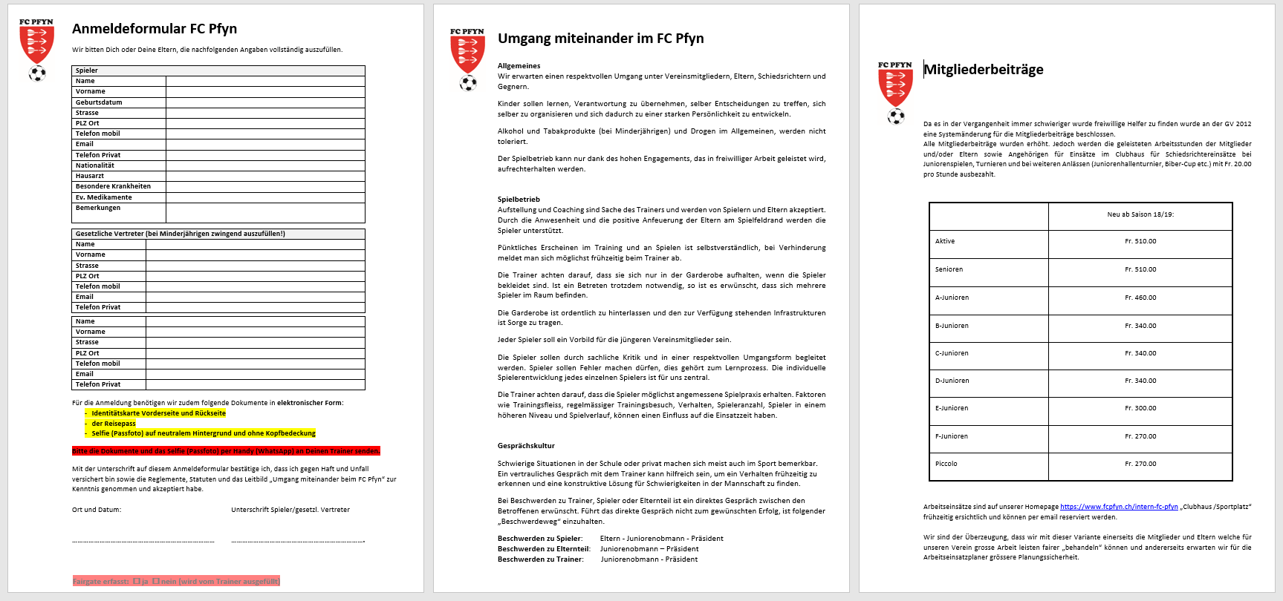
Neuer Ablauf
Spieler füllt die Anmeldung für den Verein aus (Umgang miteinander und Formular Mitgliederbeiträge wird dem Spieler oder den Eltern ausgehändigt)
Das Formular kann der Trainer per Mail an den Spiko senden oder ins Fach Spiko legen

Slide 3
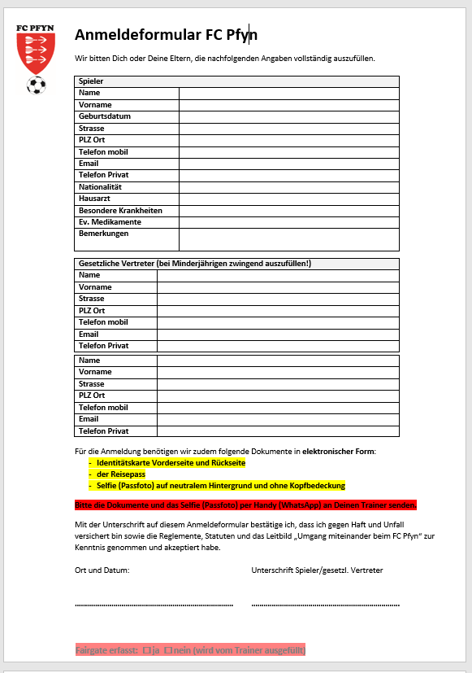

Slide 4
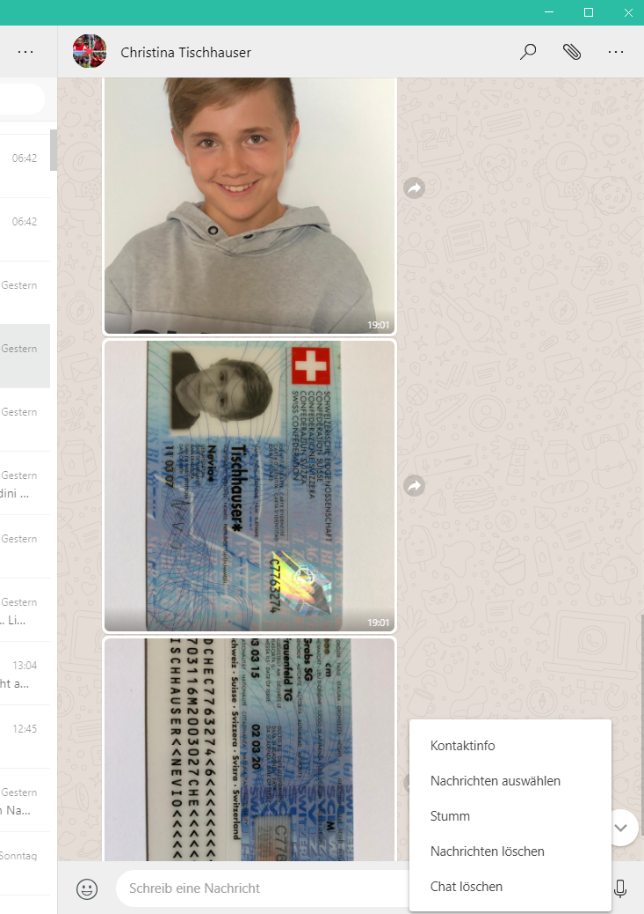
Foto und Pass / ID Fotos werden vom Trainer per WhatsApp an Spiko geschickt
Foto
ID-Vorderseite
ID Rückseite

Slide 5
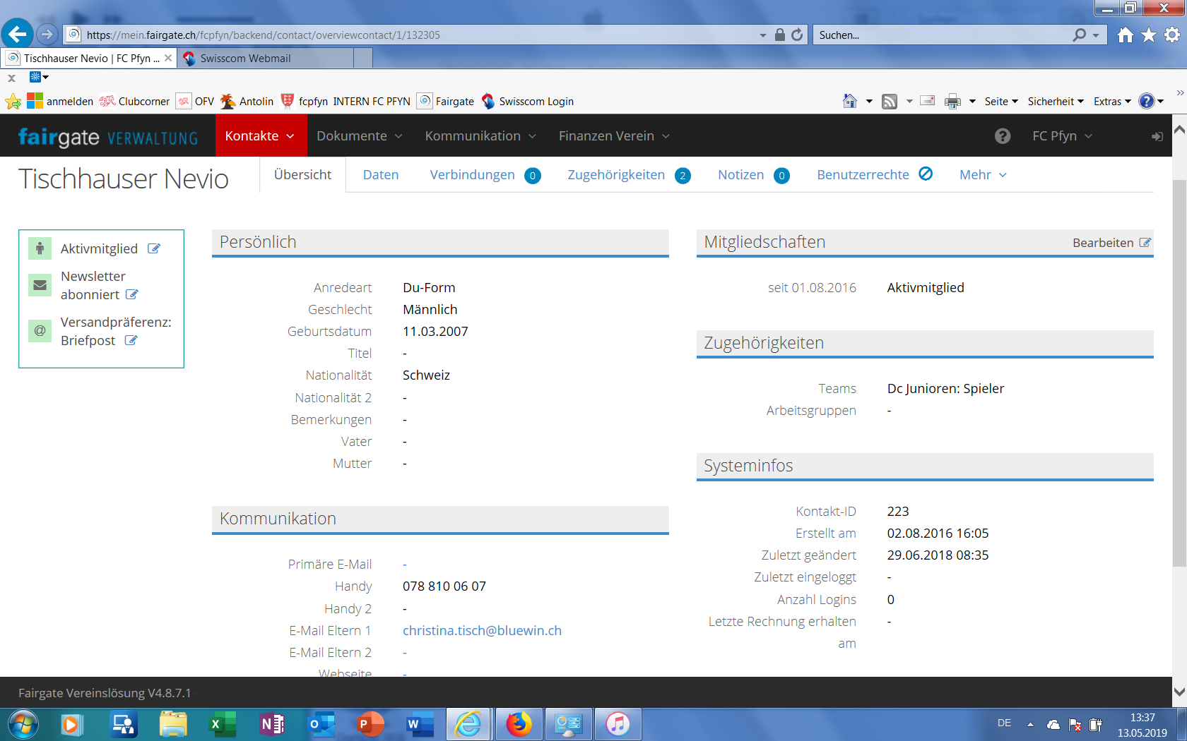
Spiko eröffnet den Spieler im Fairgate (falls dies vom Trainer so angekreuzt)

Slide 6
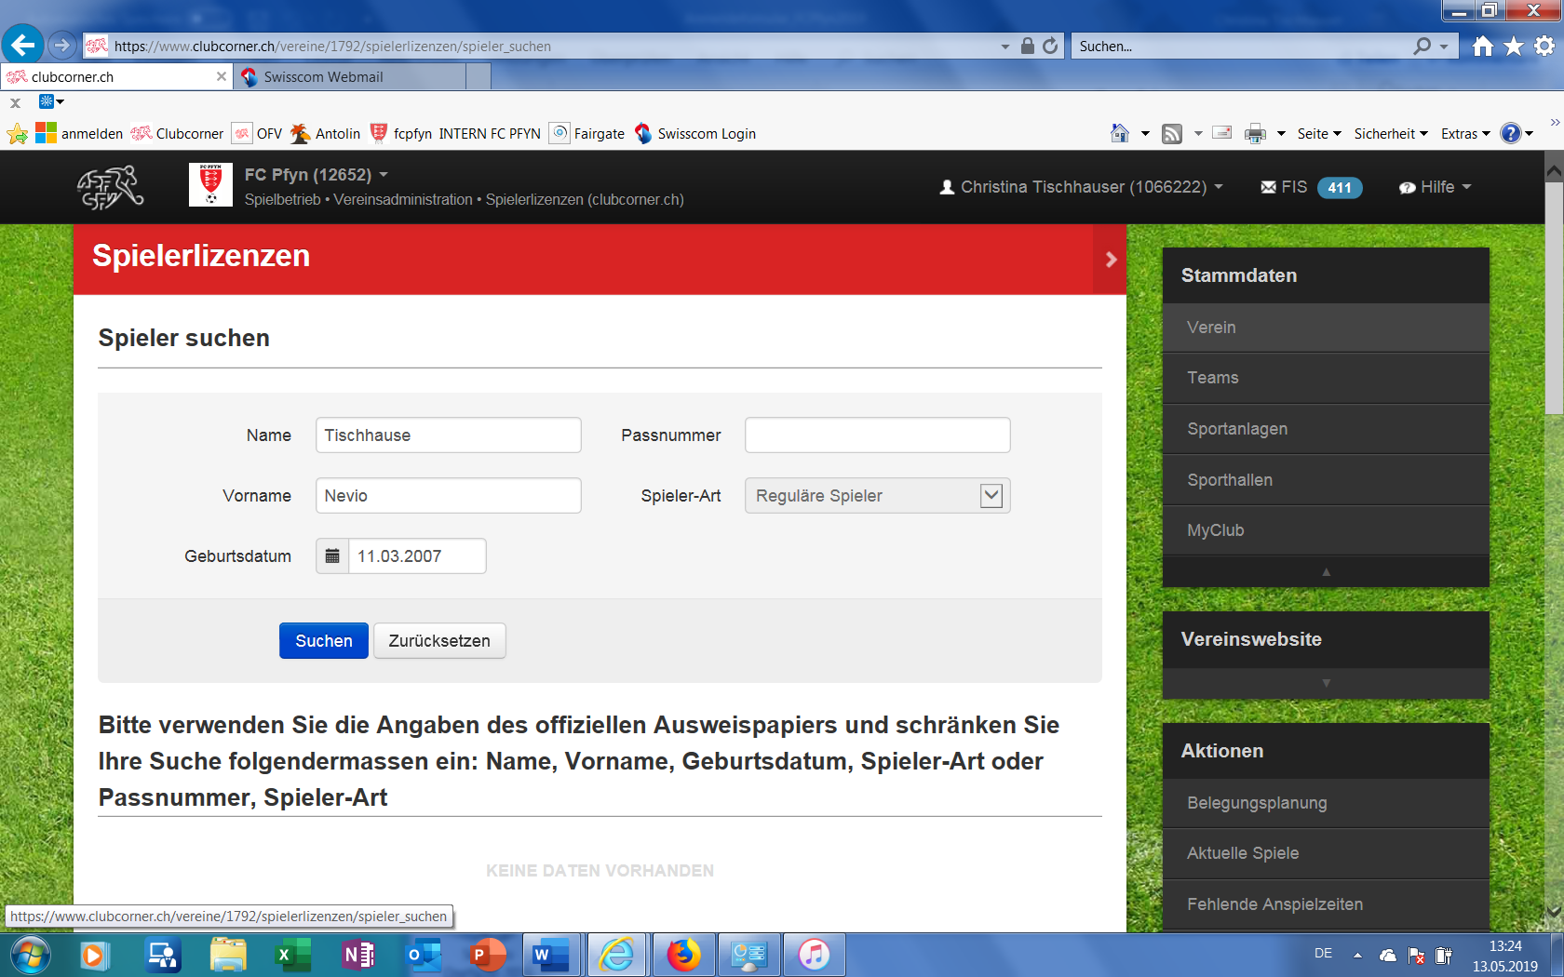
Spiko macht Meldung an Kassier -> dieser verschickt die Rechnung
Kassier macht Meldung an Spiko, wenn der Beitrag bezahlt wurde
Spiko macht die Passanmeldung im Clubcorner (Übertritt, Wieder- und Neuanmeldung)

Slide 7
Spielerpass anmelden
Neuanmeldungen sind nur über Spiko möglich
Übertritte und Wiederanmeldung werden nicht wie bisher von den Trainer mutiert, sondern nur noch vom Spiko
Folgende Angaben werden zwingend benötigt um eine Passanmeldung korrekt einzureichen:
Name / Vorname / Geburtsdatum / Adresse / Wohnort / Mailadresse / Handynummer
Bei minderjährigen Spielern benötigen wir den Namen der Eltern und deren Handynummer und Mailadresse
Nach der Anmeldung beim SFV wird ein Link an die Mailadresse oder aufs Handy verschickt, welcher vom Spieler oder von den Eltern des Spielers bestätigt werden muss
Neu kann man täglich von Mo. – Fr. neue Spieler anmelden, die Qualifikationsfrist beträgt neu nur noch 7 Tage
Übertritt (Transfergesuche / Transferfristen)
vom 10. Juni bis und mit 31. August für internationale Übertritte und bis und mit 30. September für alle anderen Qualifikationsgesuche;
- vom 15. Januar bis und mit 15. Februar für internationale Übertritte und bis und mit 28. Februar für alle anderen Qualifikationsgesuche. (Quelle: Homepage SVF - https://org.football.ch/desktopdefault.aspx/tabid-2887/8788_read-165104)

